Slide 1
Preparations
Προετοιμασία hardware για τις συναντήσεις στο ROBOTONIO – συνδεσμολογίες, κώδικας αρχικοποίησης κλπ
Τέλος ο χαμός με χίλια αρχεία ανοιχτά ταυτόχρονα!

Slide 2
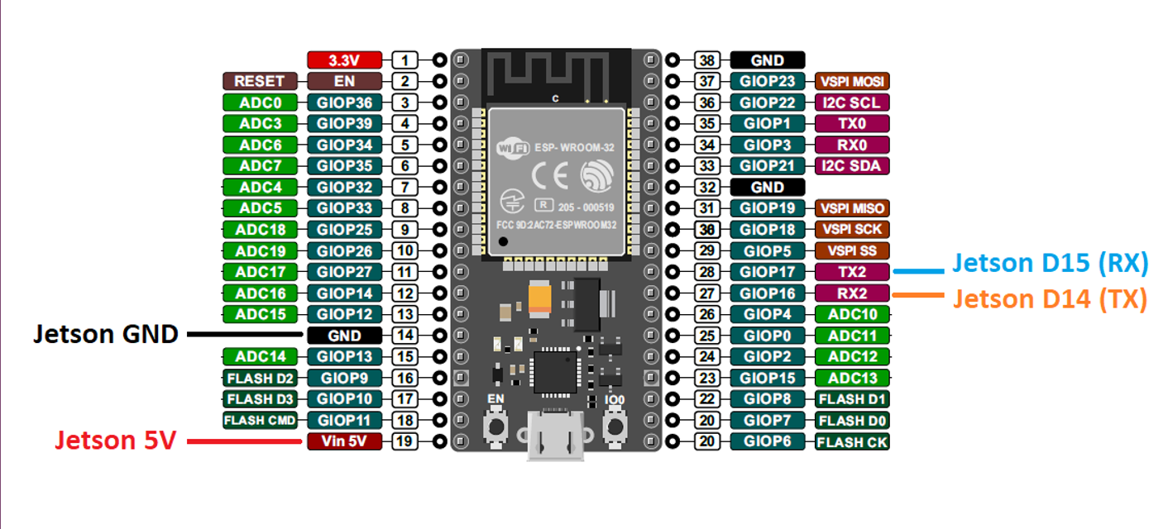
Συνδεσμολογία serial communication – ESP32
τα pins FLASH στο ESP32 ΔΕΝ χρησιμοποιούνται

Slide 3
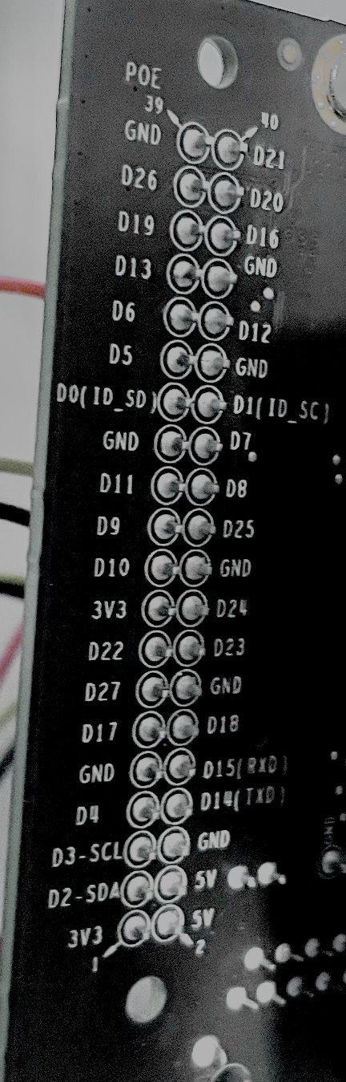
Συνδεσμολογία serial communication - JETSON

Slide 4
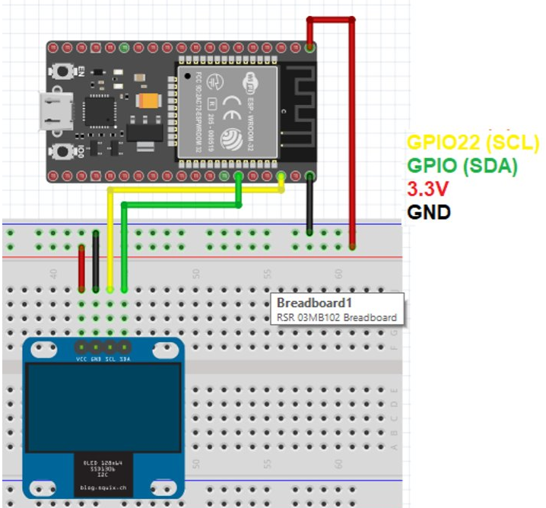
Συνδεσμολογία, initialisation της OLED SSD1306
https://github.com/adafruit/Adafruit_SSD1306
Τροφοδοσία 3V
from machine import Pin, I2C
import ssd1306
PIN_SCL = 22
PIN SDA = 21
i2c = I2C(-1, scl=Pin (PIN_SCL), sda=Pin (PIN_SDA) )
oled width = 128
oled_height = 64
oled = ssd1306.SSD1306_I2C (oled _width, oled_height, i2c)
oled.fill(1) – ενεργοποίηση όλων των pixels
oled.fill(0) – σβήσιμο όλων ων pixels
oled.invert(True) – αντιστροφή λευκού – μαύρου
oled.invert(False) – αντιστροφή μαύρου – λευκού

Slide 5
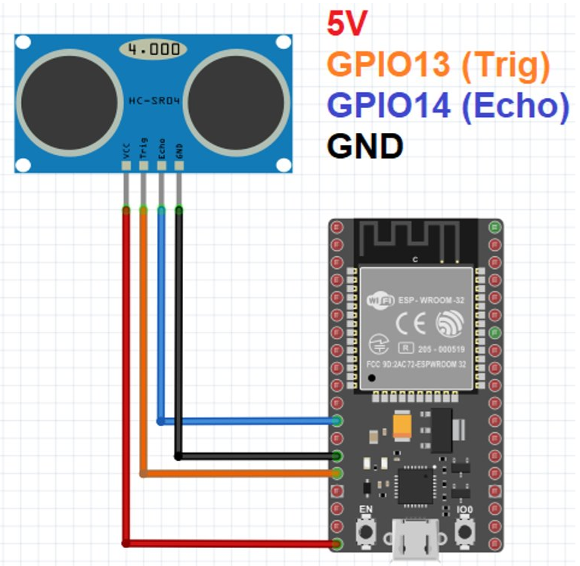
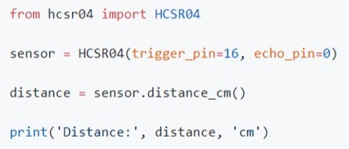
Συνδεσμολογία, module HC-SR04
Κατεβάζουμε την παρακάτω βιβλιοθήκη
https://github.com/rsc1975/micropython-hcsr04

Slide 6
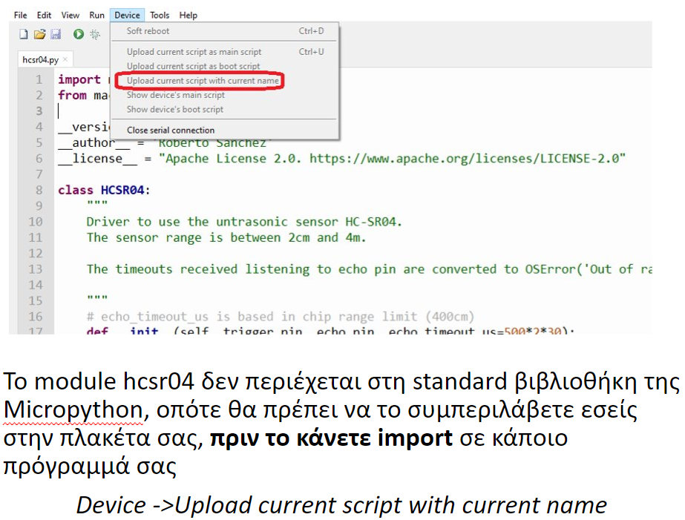
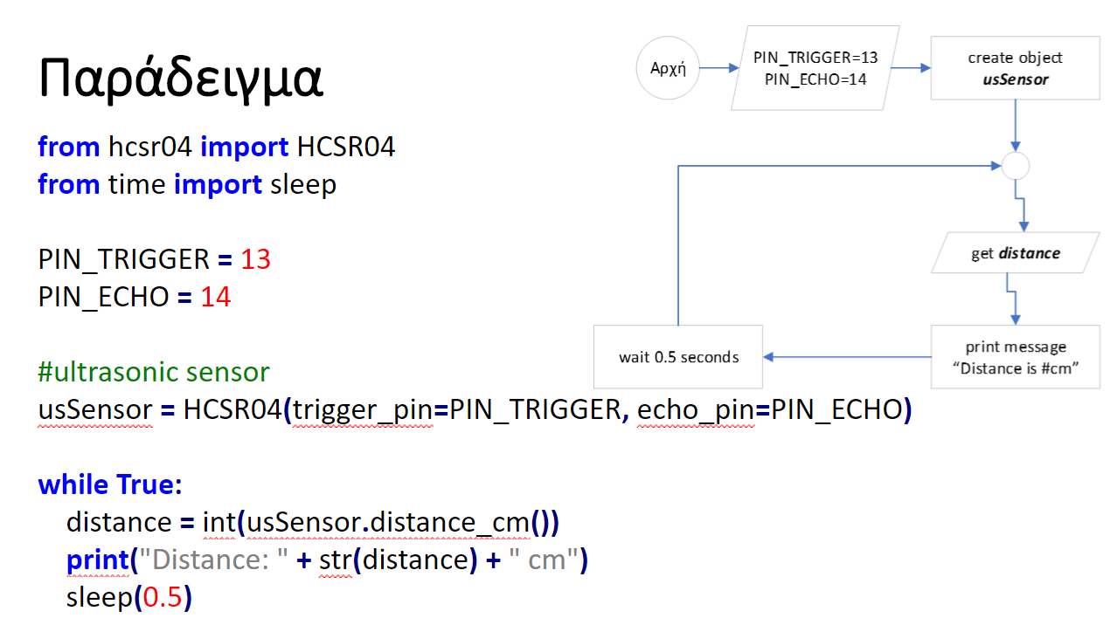
Module, αρχικοποίηση HC-SR04

Slide 7
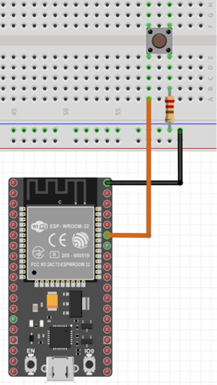
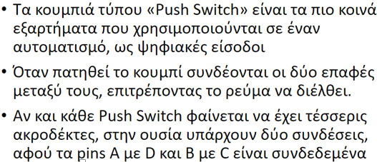
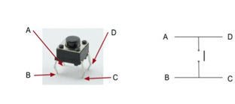
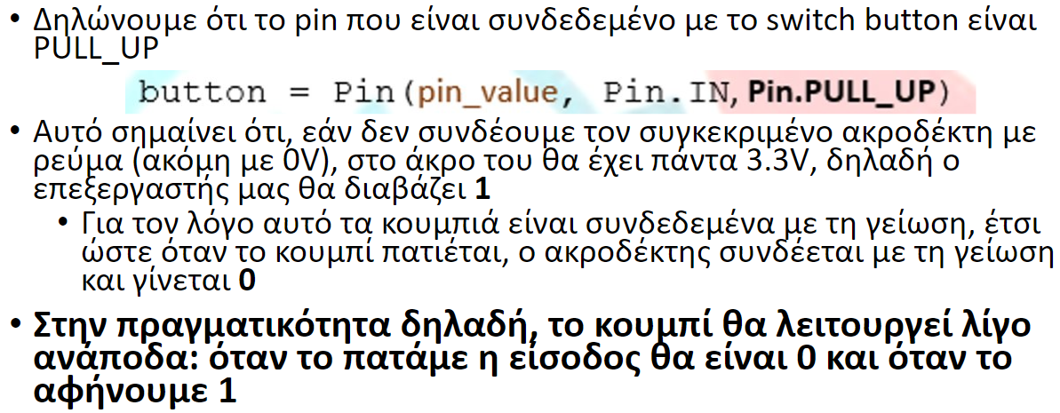
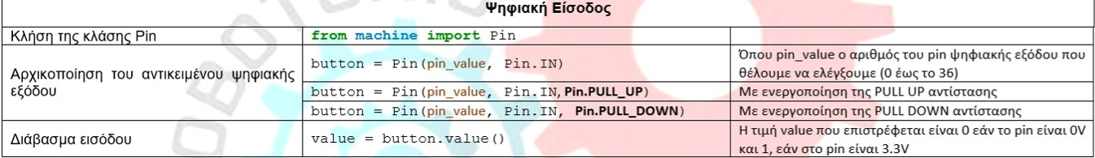
Κουμπί Push Switch
PULL UP αντίσταση
GPIO 21

Slide 8
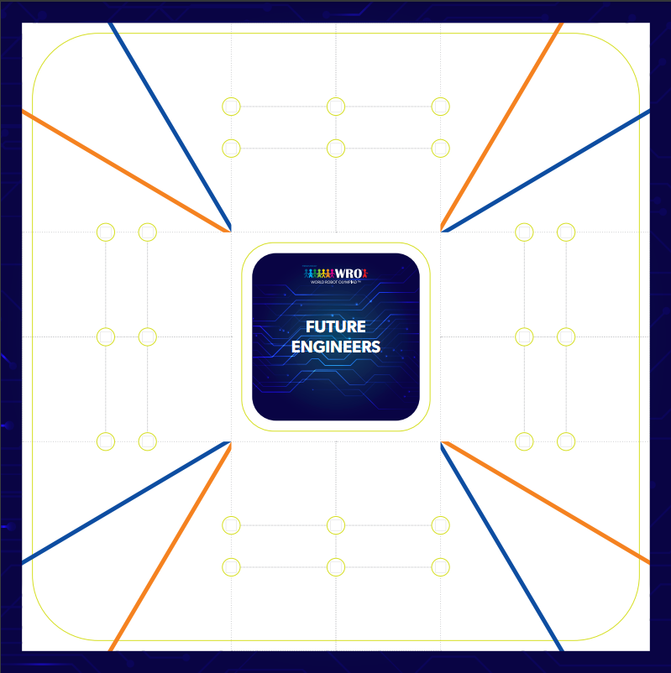
Μία φωτογραφία της πίστας

